Slide 1
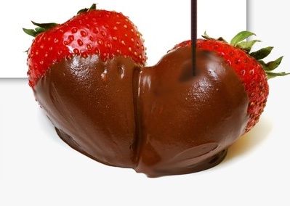
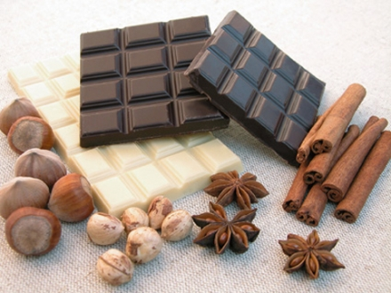
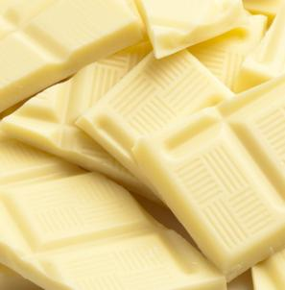
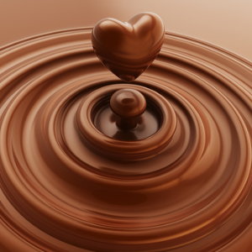
LE CHOCOLAT
DE LYNA ET INES

Slide 2
SOMMAIRE
1 : La plante
2 : La culture du cacao
3 : Les conditions de culture
4 : Le beurre de cacao
5 : Comment fabrique t’on le chocolat ?
6 : Que nous apporte le chocolat ?
7 : Les différents types de chocolats
8: Le top des ventes de chocolats

Slide 3
LA PLANTE
Le cacaoyer est une espèce tropicale originaire du Mexique domestiquée il y a environ 3000 ans.
C’est un arbre qui mesure de 10 à 15 mètres.

Slide 4
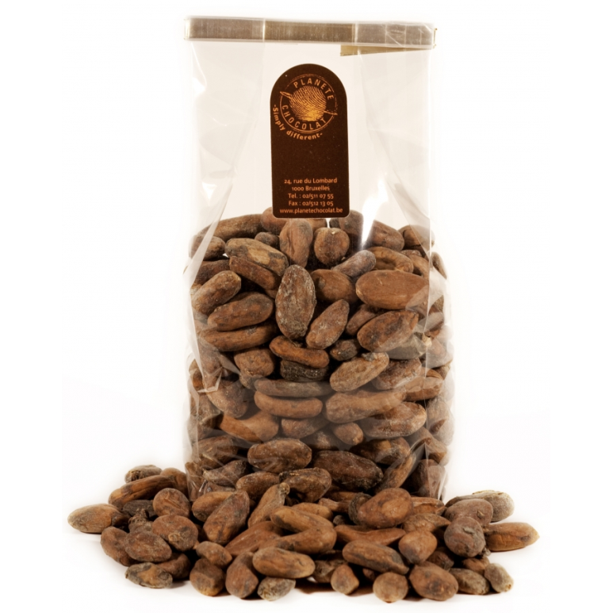
LA CULTURE DU CACAO
1 Qu’est ce que c’est ?
Poudre provenant des fèves de cacao.
Torréfaction + broyage

Slide 5
LES CONDITIONS DE CULTURE
Température moyenne 25°c
Pour une bonne croissance et production, il faut une moyenne de 1500mm d’eau par an
Ombrage léger
Sol très variés

Slide 6
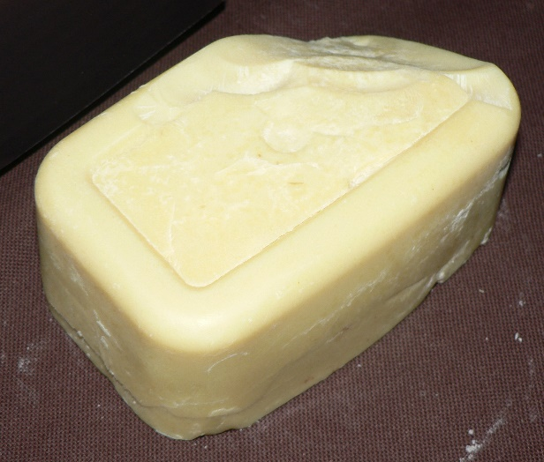
LE BEURRE DE CACAO
Le beurre de cacao est une matière grasse végétale issue de la pression des fèves de cacao pour obtenir la poudre de cacao. Sa couleur va du jaune ivoire au brun. Il entre dans la composition du chocolat. Il est conditionné sous forme de bloc ou en flocons. Il doit être conservé à l’abri de l’air et de la lumière.

Slide 7
Comment fabrique t’on le chocolat ?
Les fèves sont broyées et deviennent une pâte entre la poudre et le chocolat. Ensuite, on mélange la pâte obtenue avec du sucre ou un peu de vanille. Puis on broie la pâte à nouveau.
Ensuite on effectue le conchage. Il est réalisé dans d’immenses bassins de fonte munis de rouleaux mobiles, qui une fois chauffés (entre 60 et 80°c) permettent que le chocolat devienne onctueux et lisse.
On ajoute du beurre de cacao pour que le chocolat devienne fluide. Il est mélangé pendant des heures. La pâte est alors verser dans des moules.

Slide 9
Que nous apporte le chocolat ?
Le chocolat noir de bonne qualité (minimum 60% de cacao)est un aliment nutritif et non mauvais pour la santé, à condition de ne pas exagérer.
Il a des vertus tonifiantes, fortifiantes et stimulantes.
On dit que le chocolat est aphrodisiaque.

Slide 10
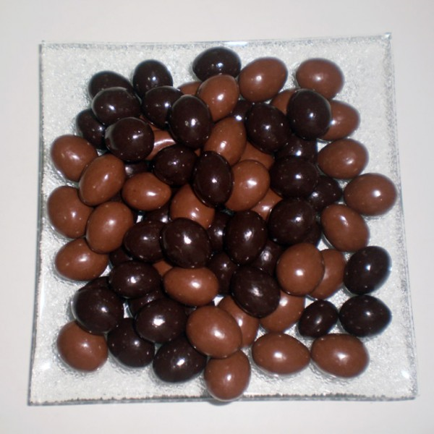
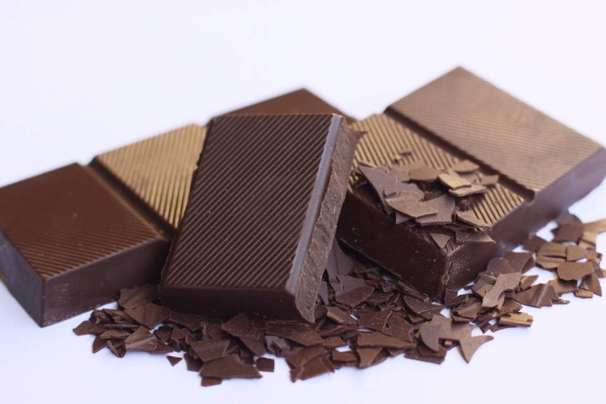
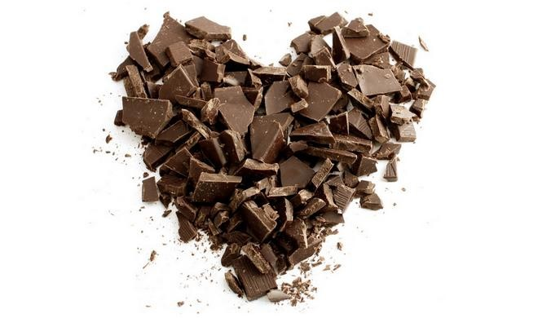
LE CHOCOLAT NOIR
Le chocolat noir contient entre 35 et 100% de cacao et de beurre de cacao.
Le reste est uniquemment du sucre.

Slide 11
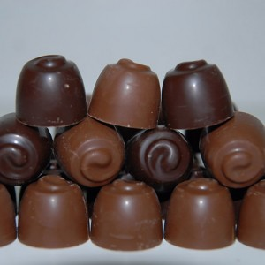
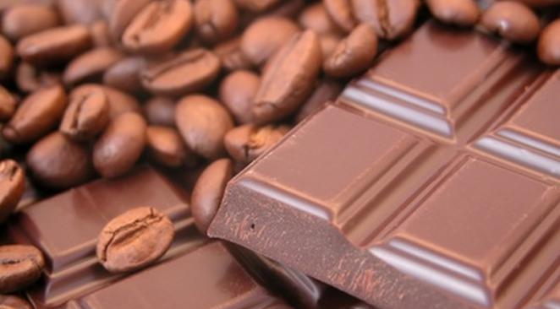
LE CHOCOLAT AU LAIT
Le chocolat au lait contient entre 25 et 40% de cacao et de beurre de cacao.
Contient aussi du lait et du sucre.

Slide 12
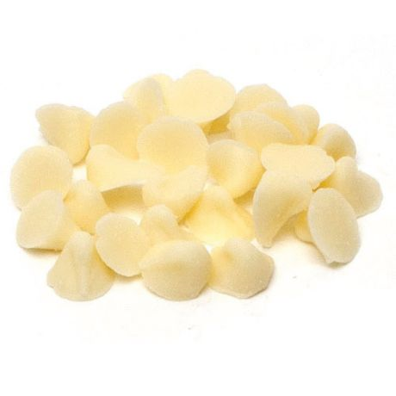
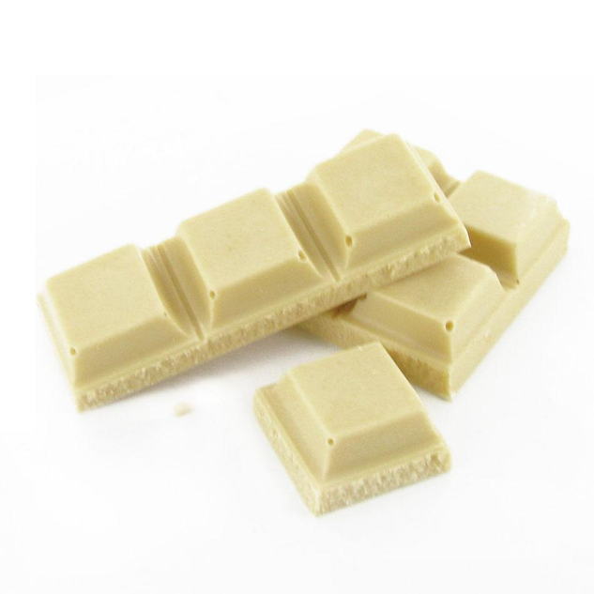
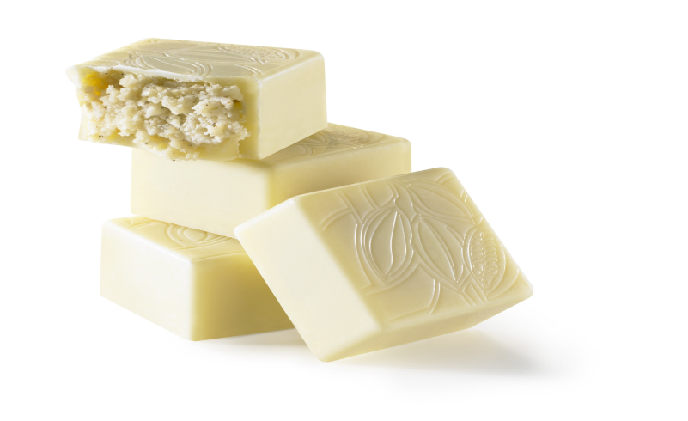
LE CHOCOLAT BLANC
Fabriqué a partir de beurre de cacao.
Contient des produits laitiers du sucre
de la lécithine et des arômes.

Slide 13
LE TOP DES VENTES DE CHOCOLATS
CHOCOLATS EN TABLETTE
BONBONS DE CHOCOLAT
BOUCHEES ET ROCHERS
LE CACAO EN POUDRE
LES BARRES
LES PATES A TARTINER

